Slide 1
Конкурсное задание №3 Дорогобуж смоленской области
СЕМЕЙНОЕ ПОДСПОРЬЕ

Slide 2
Помоги собраться в школу
ВНИМАНИЕ!
В целях оказания адресной помощи детям из семей, находящихся в социально опасном положении, в подготовке к новому учебному году комиссия по делам несовершеннолетних и защите их прав в муниципальном образовании «Дорогобужский район» Смоленской области просит жителей Дорогобужского района принять участие в акции «Помоги собраться в школу».
С 07 по 21 августа 2017 года любой неравнодушный житель района может принести школьные принадлежности и канцелярские товары (тетради, ручки, карандаши, краски, фломастеры и др.) для дальнейшей передачи их нуждающимся детям. Помощь, оказанная вами, поможет многим детям ощутить заботу и внимание. Сделанные вами подарки непременно подарят радость и хорошее настроение детям.

Slide 3
Добрые дела на пользу детям
На заседании комиссии по делам несовершеннолетних и защите их прав в МО «Дорогобужский район» подведены итоги ежегодной благотворительной акции «Помоги собраться в школу»

Slide 4
Вручение комплектов школьных принадлежностей

Slide 5
Акция «СЕМЬЯ ПОМОГАЕТ СЕМЬЕ»
ВНИМАНИЕ!
АКЦИЯ «СЕМЬЯ ПОМОГАЕТ СЕМЬЕ»
23 сентября 2017 года с 10.00 до 14.00
в МБОУ Дорогобужская СОШ №2 ( Дорогобуж, ул. Путенкова, д.9)
состоится акция «Семья помогает семье»
Приглашаем жителей Дорогобужа, которые желают оказать помощь семьям, оказавшимся в трудной жизненной ситуации, принести канцелярские товары и школьные принадлежности , детскую одежду и обувь (новую и б/у в хорошем состоянии), моющие средства и средства гигиены и др.
В ходе акции малообеспеченные, многодетные семьи
смогут получить необходимые им вещи и товары.
Если Вам нужна помощь или Вы сами можете оказать помощь (мебель, бытовая техника, предметы домашнего обихода и др.), Вы сможете заполнить соответствующую анкету и помощь придет к нуждающимся

Slide 6
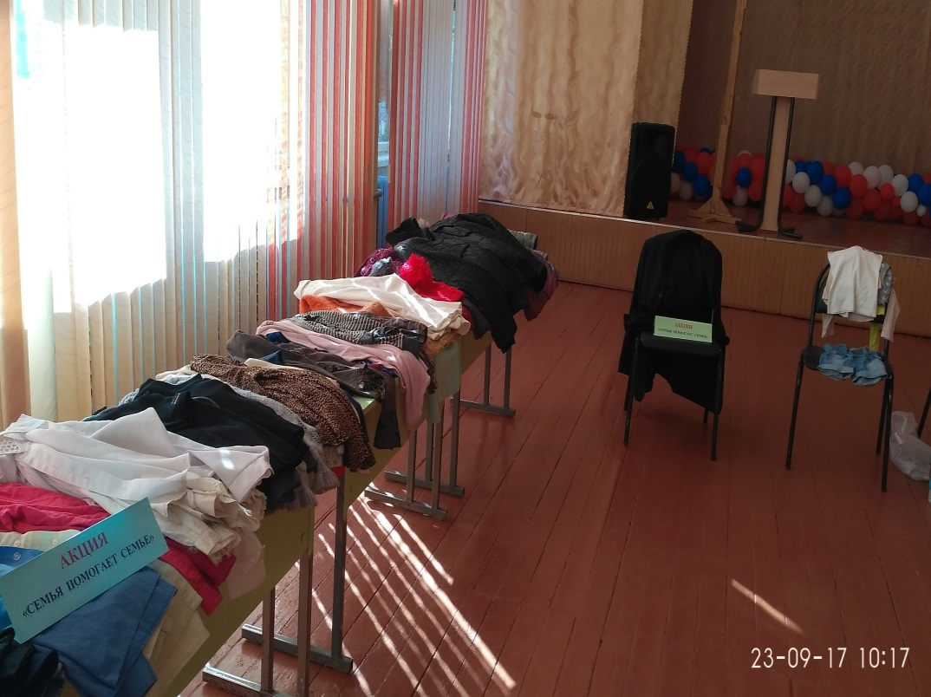
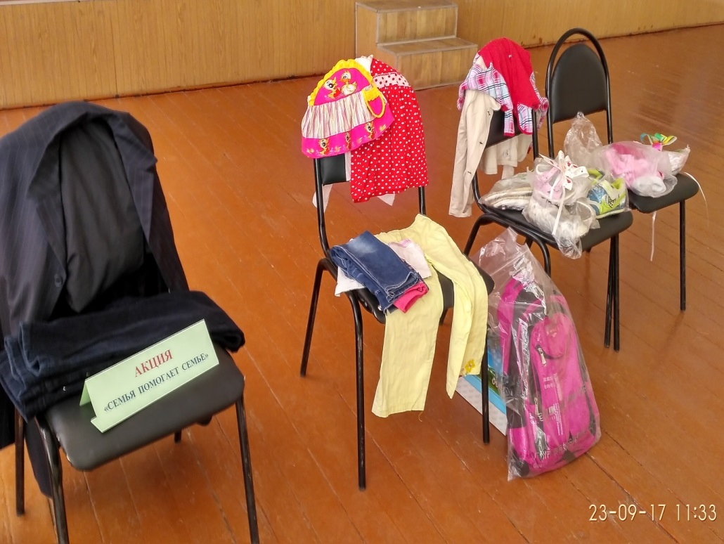
АКЦИЯ «СЕМЬЯ ПОМОГАЕТ СЕМЬЕ»
23 сентября 2017 года в МБОУ Дорогобужская СОШ №2 состоялась акция
«Семья помогает семье»

Slide 7
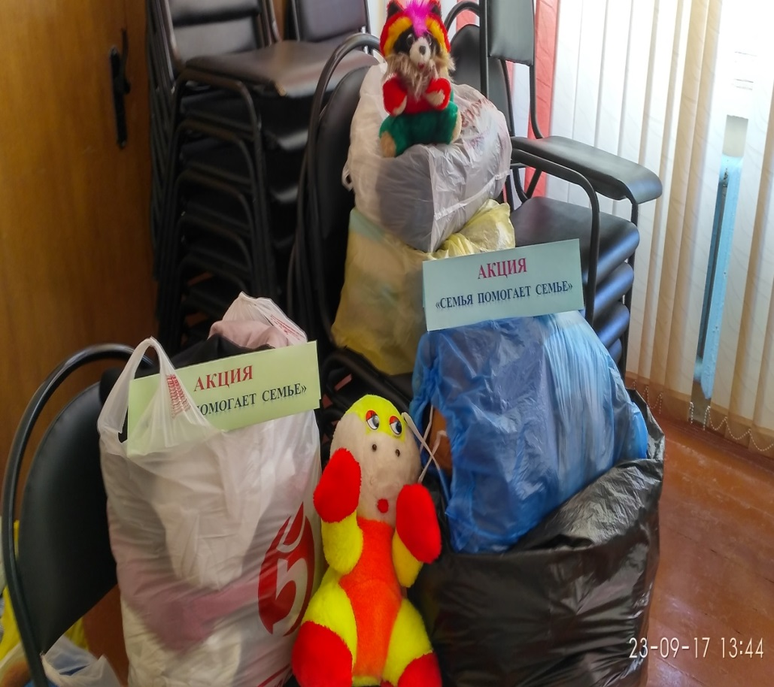
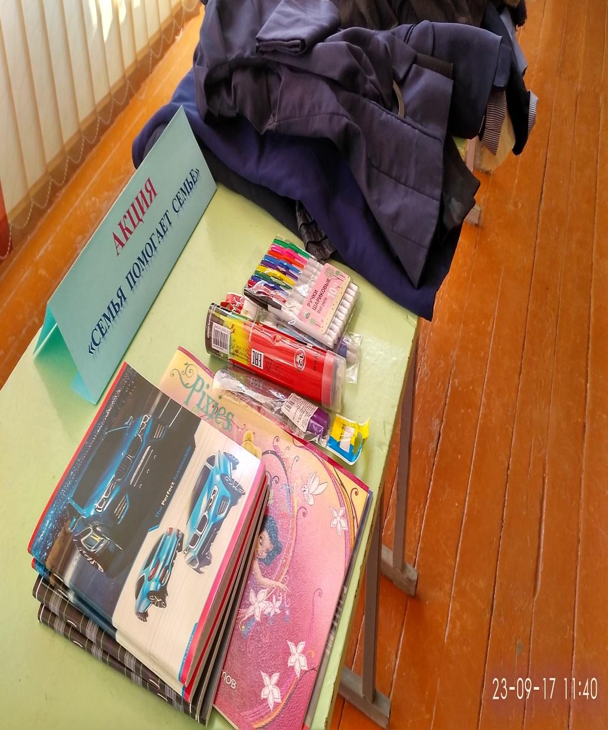
Акция «СЕМЬЯ ПОМОГАЕТ СЕМЬЕ»
Неравнодушные жители Дорогобужа и района принесли в пункт сбора детскую одежду, обувь, игрушки.

Slide 8
АКЦИЯ «СЕМЬЯ ПОМОГАЕТ СЕМЬЕ»

Slide 9
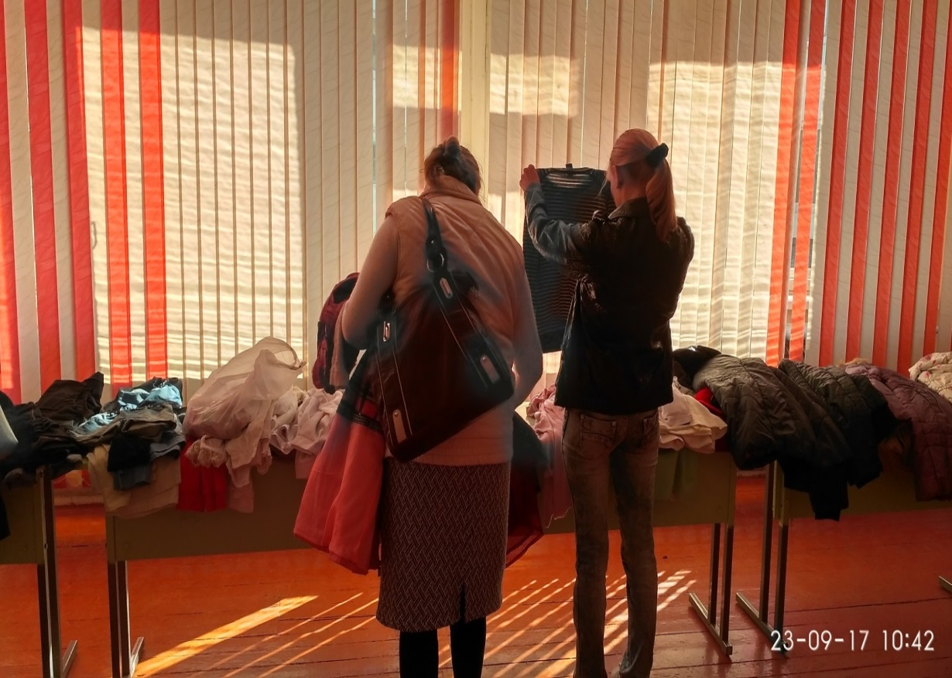
АКЦИЯ «СЕМЬЯ ПОМОГАЕТ СЕМЬЕ»
Малообеспеченные семьи смогли выбрать нужные им вещи совершенно бесплатно. Они благодарили организаторов акции и незнакомых им людей за очень нужную и своевременную помощь

Slide 10
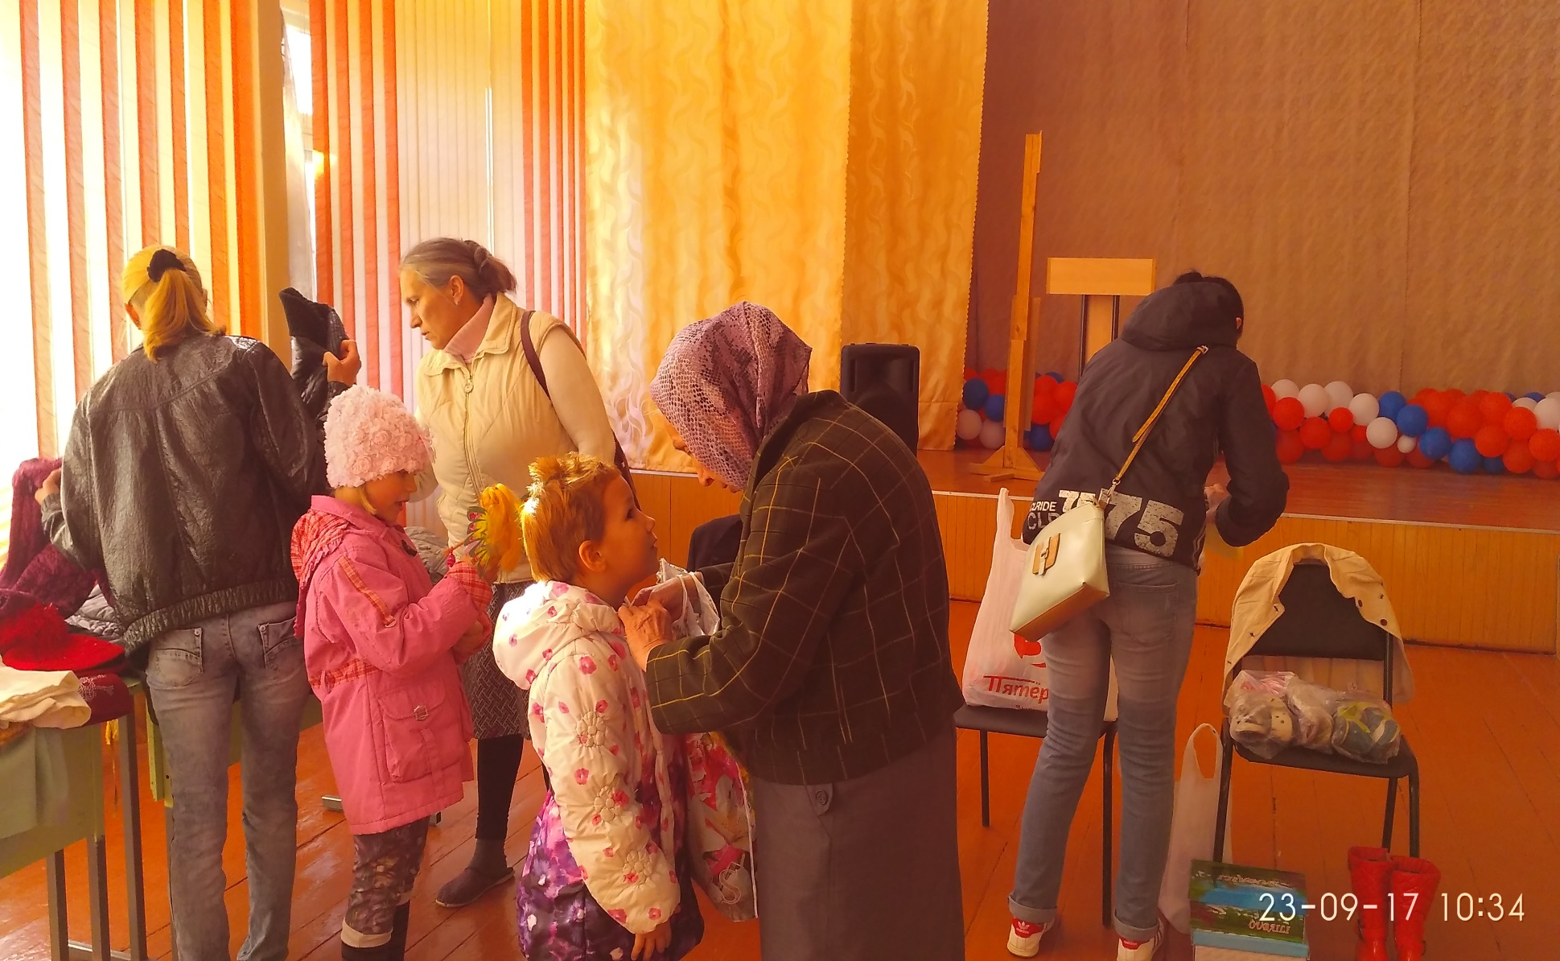
АКЦИЯ «СЕМЬЯ ПОМОГАЕТ СЕМЬЕ»

